Slide 1
משחקי מחשב
Or itskovich
https://github.com/or1812/FinalProjectOr

Slide 2


Slide 3

מה עתיד להיות גורלם של משחק המחשב?

Slide 4

Data Sources

Slide 5
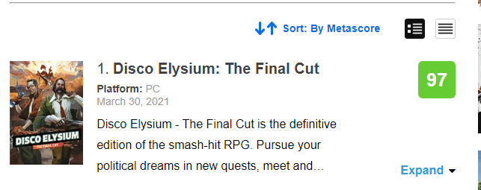
Crawling :
Matacritic

Slide 6
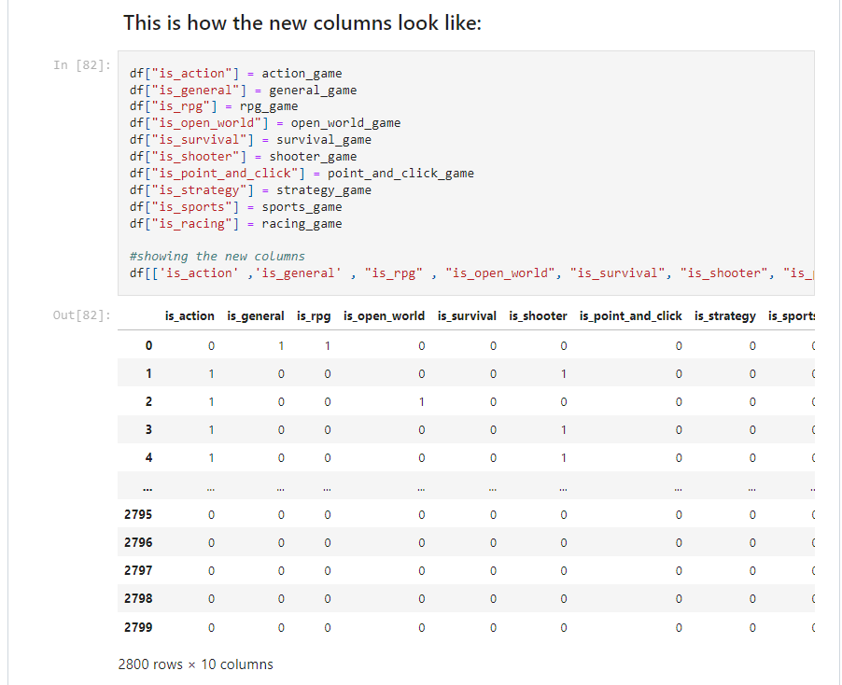

PROCESSING
לאחר שקיבלתי את כל המשחקים רציתי להפריד את העמודה הז'אנרית לטורים בינאריים של הז'אנרים הראשיים. כל עמודה חדשה מייצגת אם המשחק הוא מקטגוריה מסוימת. בדקתי בז'אנרים של כל משחק מילה ספציפית כדי להשיג זאת.

Slide 7


Slide 8
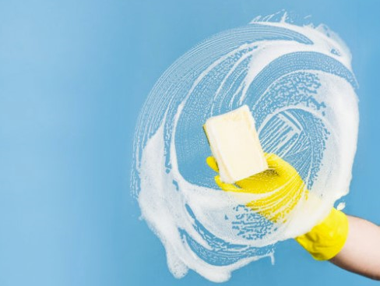
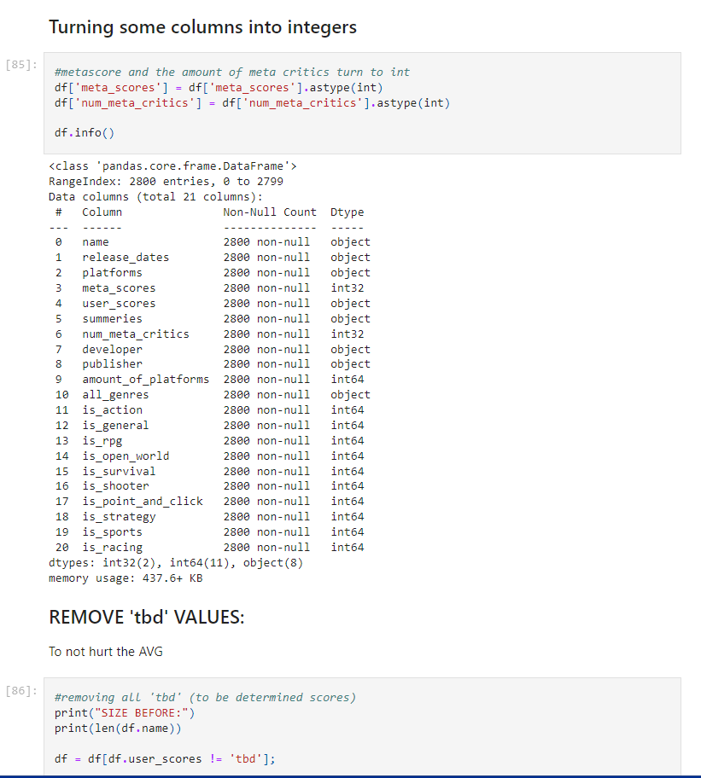
DATA CLEANING AND PROCESSING:
ניקוי המידע הלא רלוונטי הסרת כל הערכים שלמעשה אין מהם ציון משתנה ברור.

Slide 9
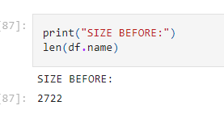
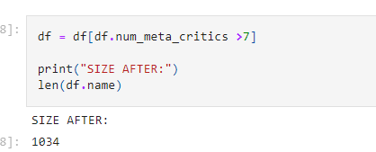
הסרת שורות עם פחות מציון 8

Slide 10

EDA

Slide 11
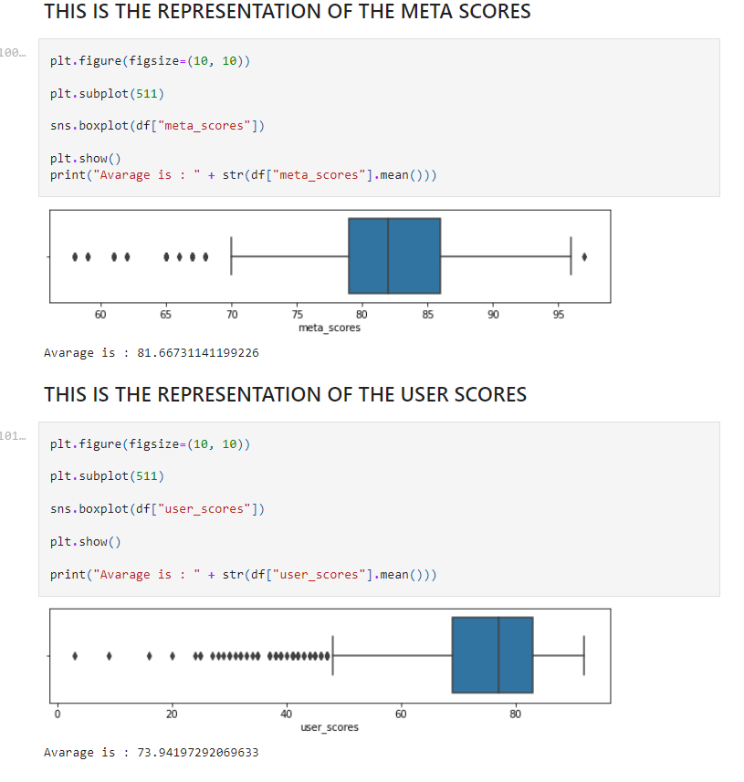
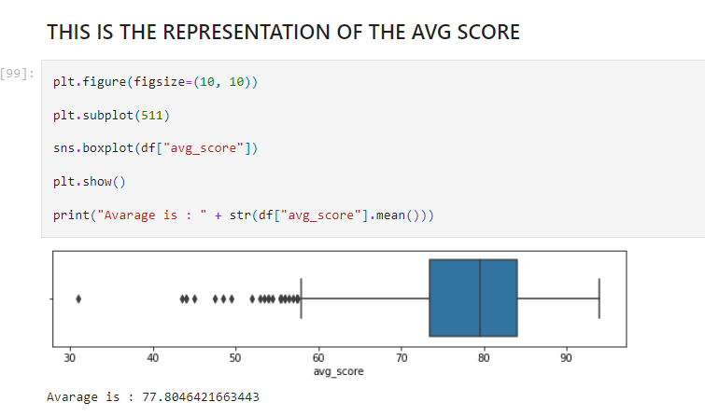
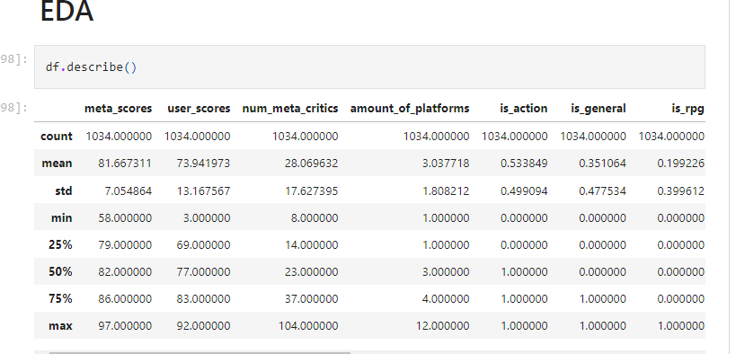
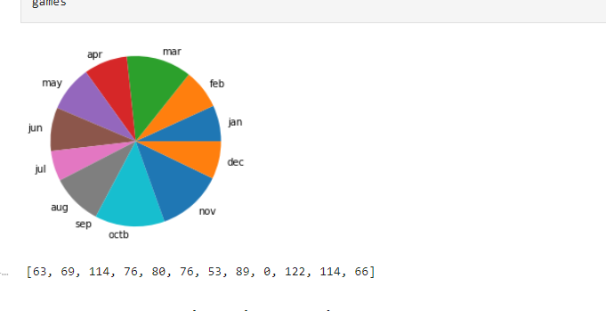

Slide 12
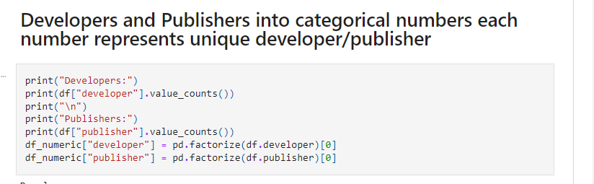
DATA ENGENEERING
יצירת מסגרת נתונים df_numeric עבור אלגוריתמים של למידה במכונה
פיצול חודש ושנה של תאריך היציאה. הסרת עמודות לא קטגוריות. הפיכת עמודות קטגוריאליות למספרים.

Slide 13
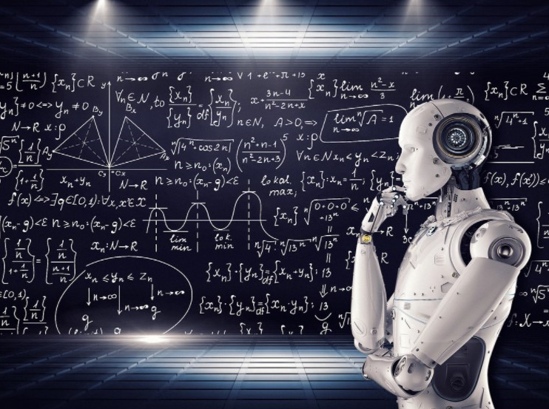
Machine Learning

Slide 14
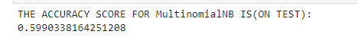
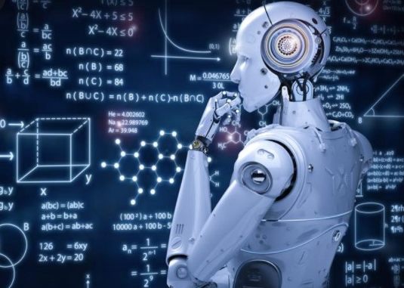
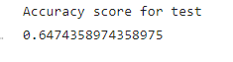
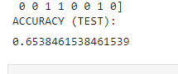
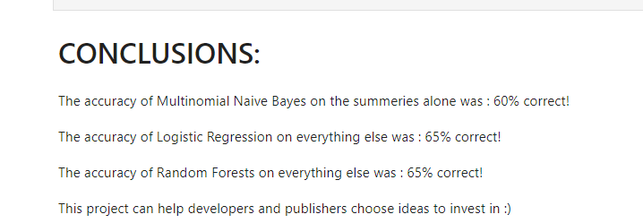
הפעלת אלגוריתם למידת מכונה רק בתקופת הקיץ כדי לראות את תפקידו בקביעה אם המשחק מצליח.
בייס נאיבי רב-נומי
שימוש Multinomial Naive Bayes, על כל משחקי הקיץ של המשחקים. גרמנו למחשב לקרוא את כל המשחקים הקיציים ומתוך כך להחליט אם זה משחק מוצלח או לא..
Logistic Regression
Random Forests

